Slide 1





Мини Пиццерия
Python Разработчик
Булыгин Макар
Программа Scratch
Мини Пиццерия

Slide 2


Цель
Цель проекта – обучить сотрудников пиццерии работать с оборудованием
и практиковаться в деле пиццемейкера.
Мини Пиццерия
2

Slide 3
🍕
О проекте
В игре появляется заказ, по которому нужно сделать пиццу из данных в заказе ингредиентов. Всего есть шесть видов начинки: соус, сыр, пепперони, колбаски,
грибы и курица.
После выкладки ингредиентов пиццу нужно отправить в печь,
затем появится новый заказ.
Мини Пиццерия
3

Slide 4
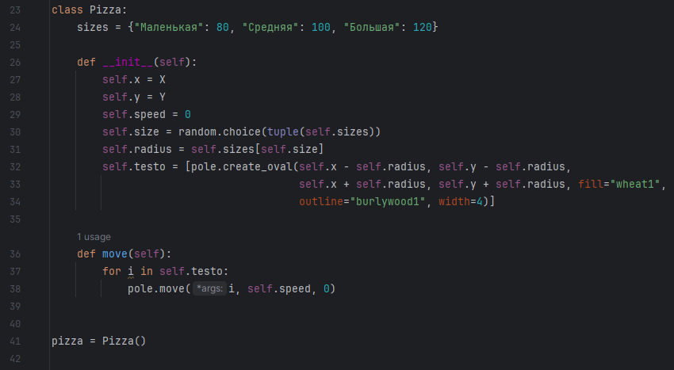
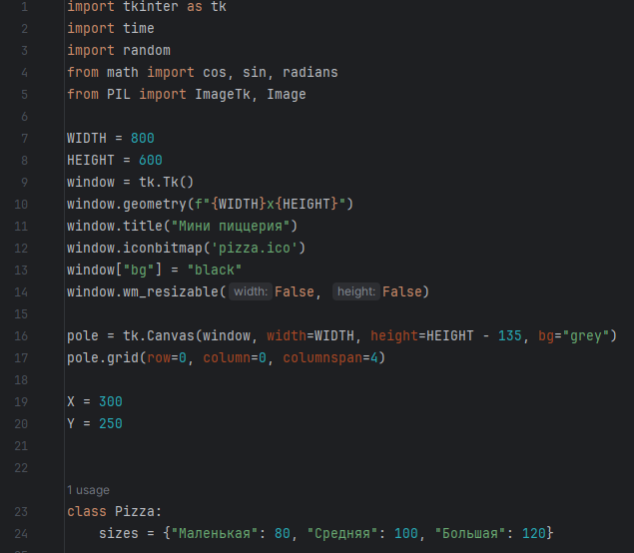
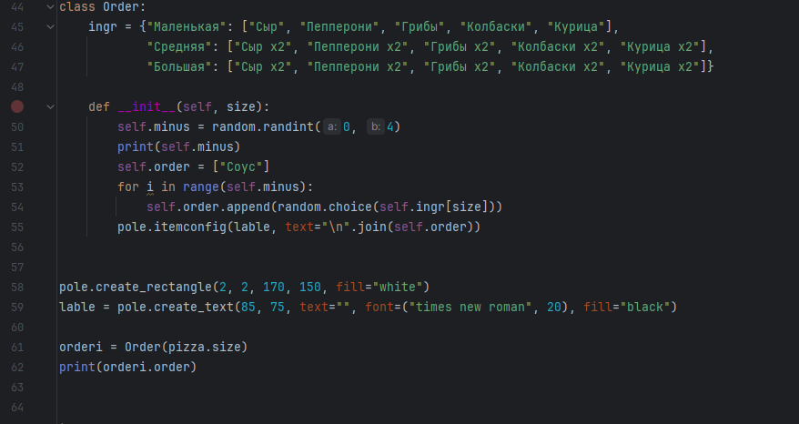
РЕЗУЛЬТАТ
ЧАСТЬ 1
Мини Пиццерия
4

Slide 5
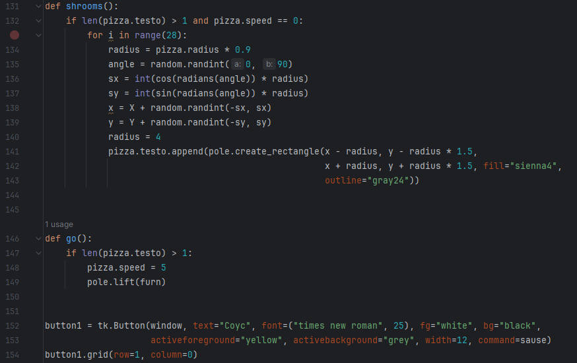
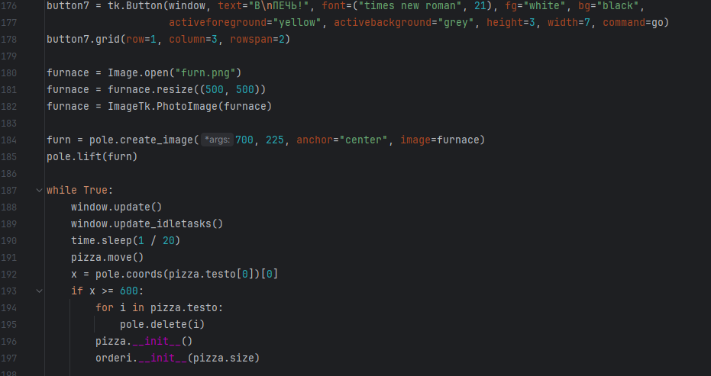
РЕЗУЛЬТАТ
ЧАСТЬ 2
Мини Пиццерия
5

Slide 6
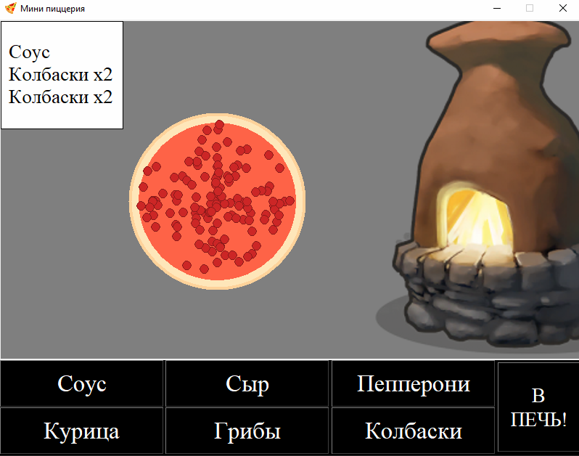
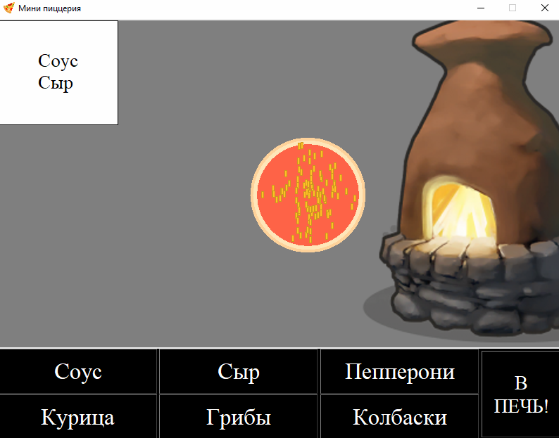
РЕЗУЛЬТАТ
ЧАСТЬ 3
Мини пиццерия
6

Slide 7

Преимущества проекта
В игре случайно генерируется заказ, что дает возможность создания
тысяч уникальных пицц. Также проект написан на Модуле Tkinter,
благодаря чему он прост в использовании, а большинство спрайтов
созданы из простых геометрических фигур.
Мини Пиццерия
7

Slide 8

Благодарю за внимание!
9
Название проекта
8
Мини Пиццерия

